Slide 1
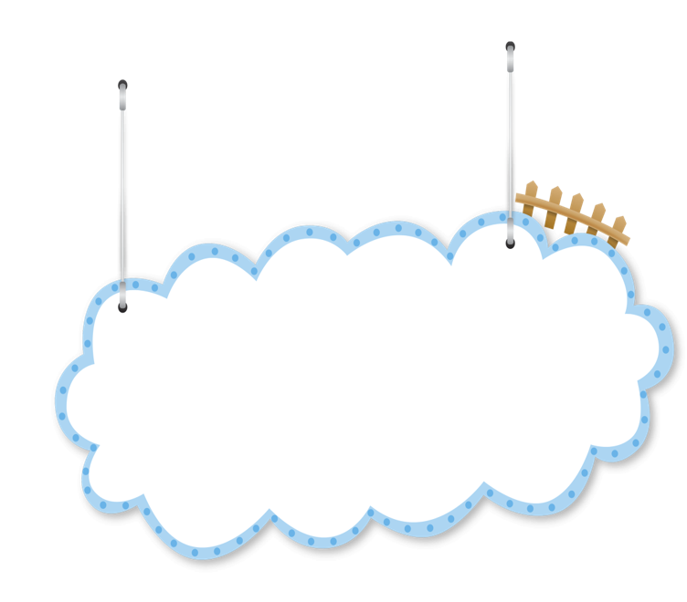
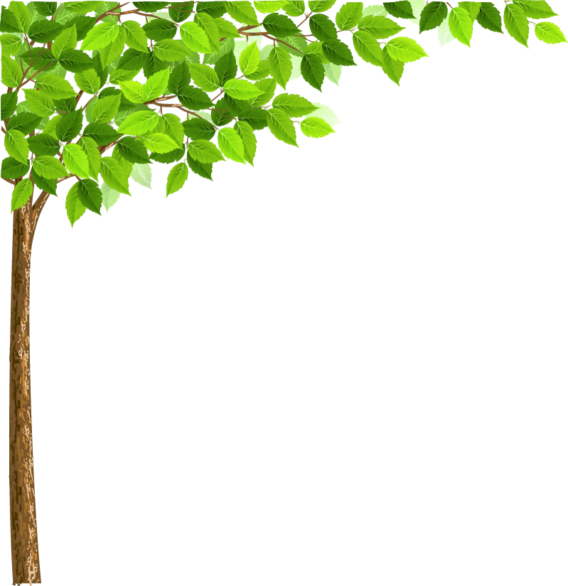
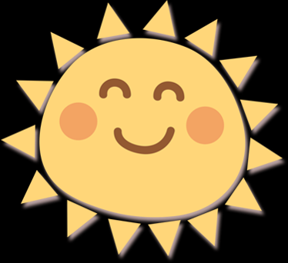
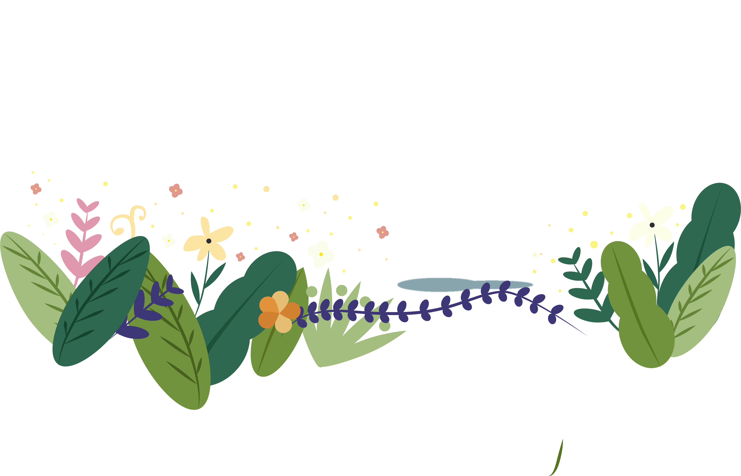
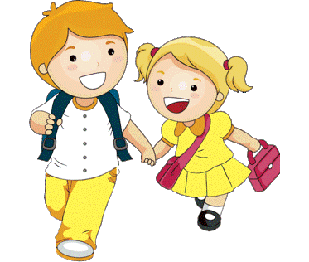
Khoa học
ÁNH SÁNG
VÀ VIỆC BẢO VỆ ĐÔI MẮT
ÁNH SÁNG
VÀ VIỆC BẢO VỆ ĐÔI MẮT

Slide 2
KHỞI
ĐỘNG

Slide 3
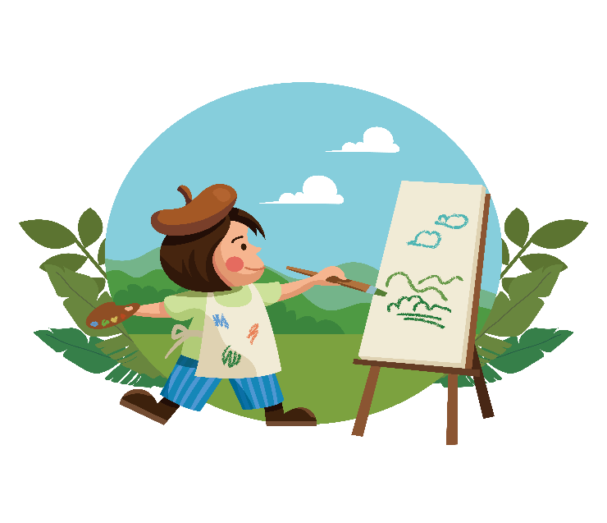
Câu 1: Hãy nêu vai trò của ánh sáng
đối với đời sống của con người.
Ánh sáng giúp chúng ta cảm nhận được tất cả vẻ đẹp của thiên nhiên.

Slide 4
Câu 2: Hãy nêu vai trò của ánh sáng
đối với động vật.
+ Động vật cần ánh sáng để di chuyển tìm kiếm thức ăn, nước uống.
+ Ánh sáng giúp động vật phát hiện ra những nguy hiểm cần tránh.
+ Ánh sáng và thời gian chiếu sáng còn ảnh hưởng đến sự sinh sản của một số động vật.

Slide 5
KHÁM
PHÁ

Slide 6
Khoa học
ÁNH SÁNG
VÀ VIỆC BẢO VỆ ĐÔI MẮT
ÁNH SÁNG
VÀ VIỆC BẢO VỆ ĐÔI MẮT

Slide 7
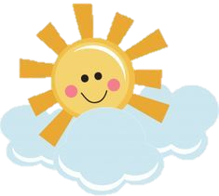
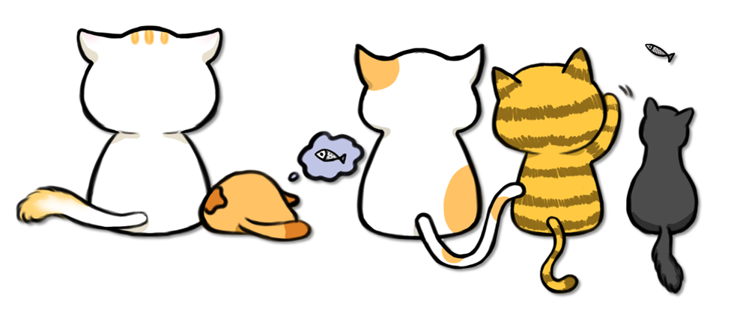
1. Những nguồn ánh sáng mạnh
và ảnh hưởng của chúng với đôi mắt

Slide 8
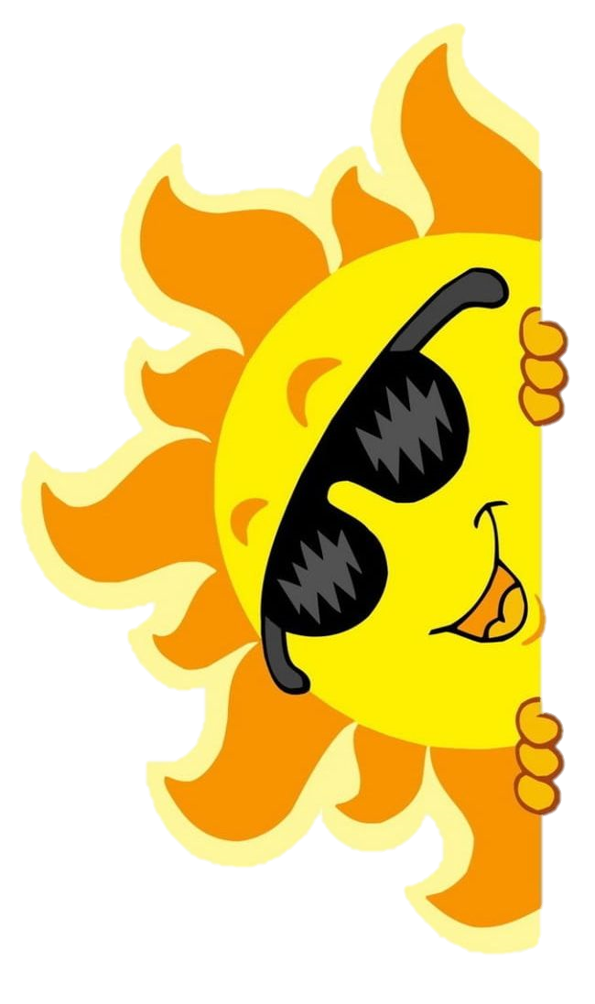
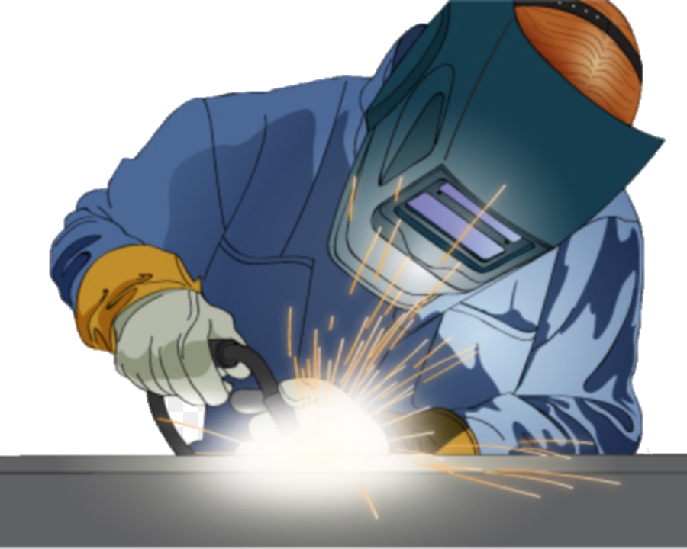
Khi nhìn trực tiếp vào mặt trời hoặc ánh lửa hàn em thấy như thế nào?
2. Tại sao chúng ta không nên nhìn trực tiếp vào mặt trời hoặc ánh lửa hàn?

Slide 9
Ánh sáng mặt trời rất mạnh và chứa tia tử ngoại gây hại cho mắt. Nếu nhìn trực tiếp sẽ gây hoa mắt chói mắt.
Ánh sáng lửa hàn rất mạnh, chứa nhiều tạp chất độc, như: bụi, gỉ sắt, các chất khí độc do quá trình nóng chảy kim loại sinh ra có thể làm hỏng mắt.

Slide 10
Em hãy nêu một số trường hợp khác ánh sáng quá mạnh cần tránh để không chiếu thẳng vào mắt.

Slide 11
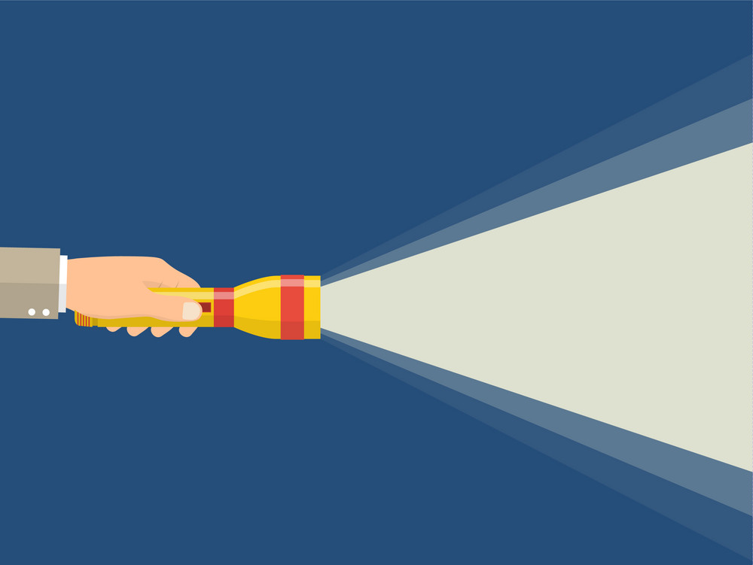
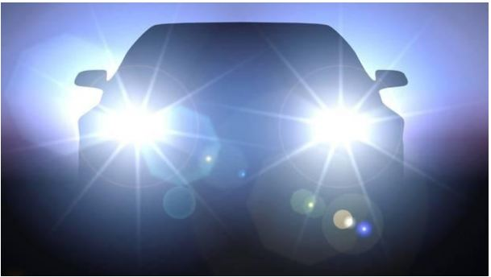
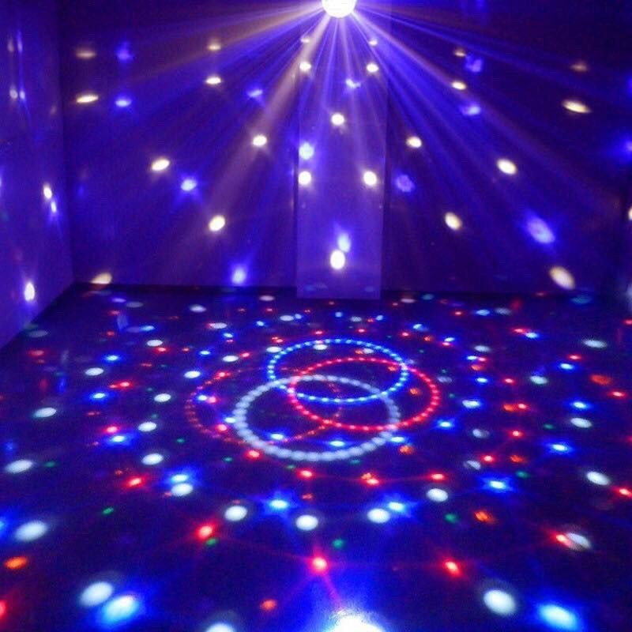
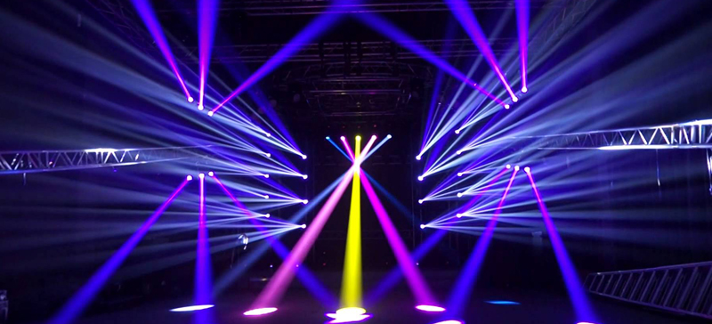
Đèn pha
Đèn pin
Đèn led
Đèn
sân khấu

Slide 12
KẾT LUẬN
Không nên nhìn trực tiếp vào ánh sáng quá mạnh để tránh làm hại đến mắt ta.

Slide 13
2. Tìm hiểu những việc nên làm và không nên làm để tránh tác hại do ánh sáng quá mạnh gây ra.

Slide 14
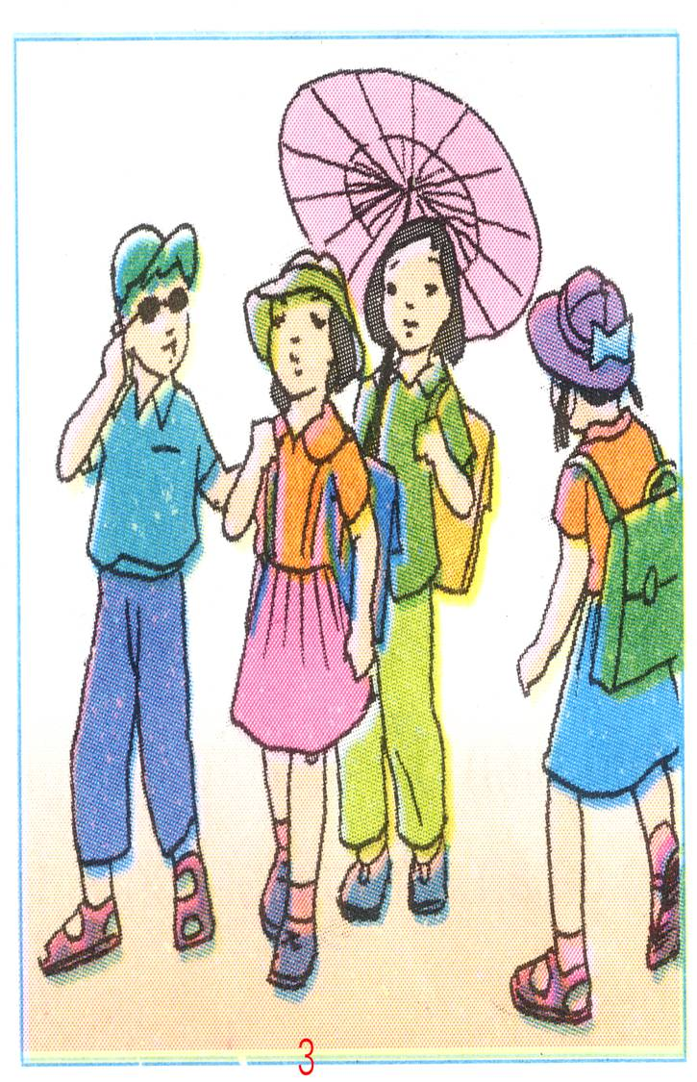
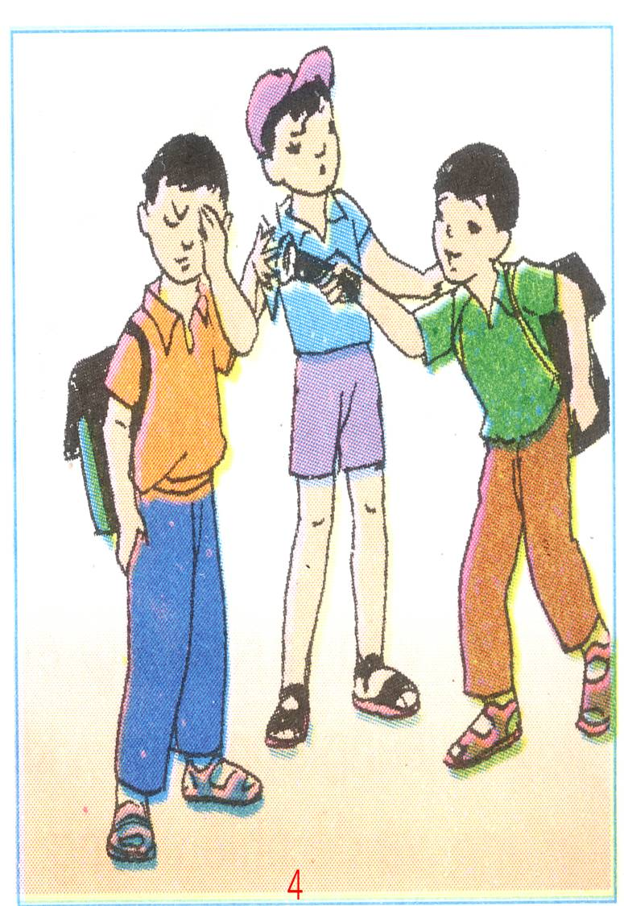
- Các bạn trong tranh đang làm gì?
- Có nên làm như các bạn không? Vì sao?

Slide 15
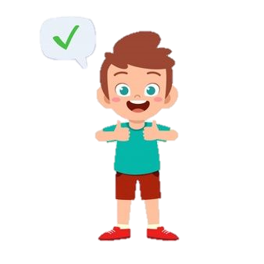
- Các bạn trong tranh đang làm gì?
- Có nên làm như các bạn không? Vì sao?
ĐỘI MŨ
ĐEO KÍNH RÂM
CHE Ô

Slide 16
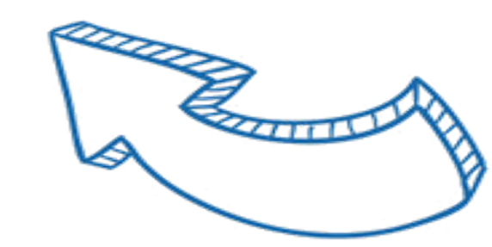
Ánh sáng mặt trời quá mạnh
Nếu chiếu trực tiếp lên cơ thể của chúng ta
Dễ bị nhức đầu, sổ mũi và rất có hại cho mắt.
Đeo kính râm, đội mũ hoặc đi ô
Ngăn cho ánh sáng Mặt trời chiếu trực tiếp vào cơ thể.
Bảo vệ được sức khỏe và mắt.

Slide 17
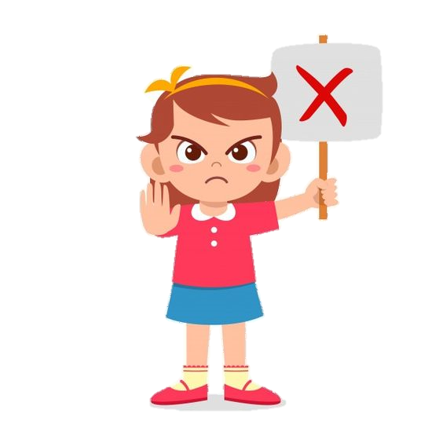
- Các bạn trong tranh đang làm gì?
- Có nên làm như các bạn không? Vì sao?
Chiếu đèn pin vào mắt

Slide 18
Nếu chiếu thẳng vào mắt sẽ làm tổn thương mắt.
Ánh sáng đèn pin sẽ làm chói mắt, hoa mắt.
Ánh sáng ở đèn pin quá mạnh và tập trung ở một điểm.
Không nên dùng đèn pin chiếu thẳng vào mắt

Slide 19
KẾT LUẬN
- Khi đi dưới trời nắng chúng ta cần đeo kính râm, đội mũ rộng vành và che ô.
- Không được nhìn trực tiếp hoặc chiếu vào mắt ánh sáng quá mạnh.

Slide 20
3. Những trường hợp nên tránh để không gây hại cho mắt

Slide 21
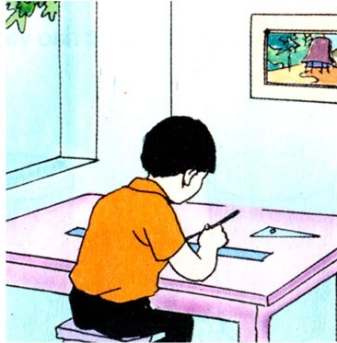
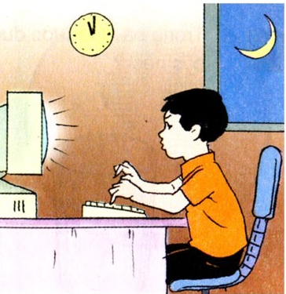
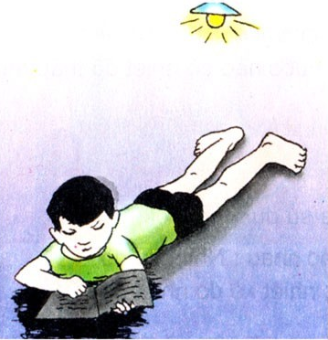
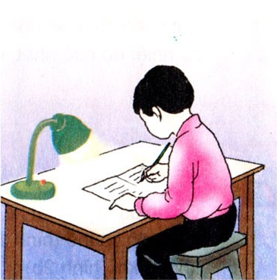
5
6
7
8
Click vào từng hình để ra đáp án

Slide 22
NÊN làm
Việc nên làm vì ta viết tay phải. Nếu để đèn bên trái sẽ không tạo ra bóng tối và ánh đèn thấp hơn đầu không chiếu thẳng vào mắt.
Việc nên làm vì bàn học của bạn trong hình được đặt cạnh cửa sổ có đủ ánh sáng, để học tập.

Slide 23
Không NÊN làm
Đây là việc không nên làm vì bạn sử dụng máy tính quá khuya sẽ làm hại cho sức khỏe và ảnh hưởng tới mắt.
Việc không nên làm vì nằm đọc sách sẽ tạo ra bóng tối khó nhìn thấy chữ trong sách làm mỏi mắt có thể bị cận thị.

Slide 25
Ghi nhớ
Ánh sáng không thích hợp sẽ có hại cho mắt.
Ánh sáng quá mạnh chiếu vào mắt có thể làm hỏng mắt.
Học, đọc sách dưới ánh sáng quá yếu hoặc quá mạnh đều có hại cho mắt. Nhìn quá lâu vào màn hình vi tính hoặc ti vi cũng làm hại mắt.

Slide 26
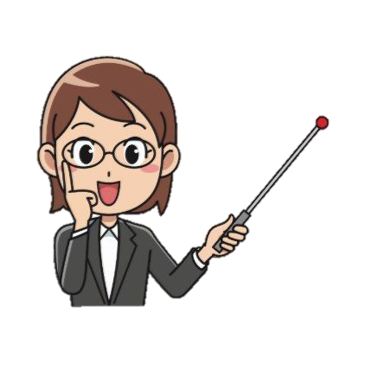
Vận dụng
Hãy kể chia sẻ hoạt động ở nhà của em khi:
+ Xem tivi
+ Học bài

Slide 27
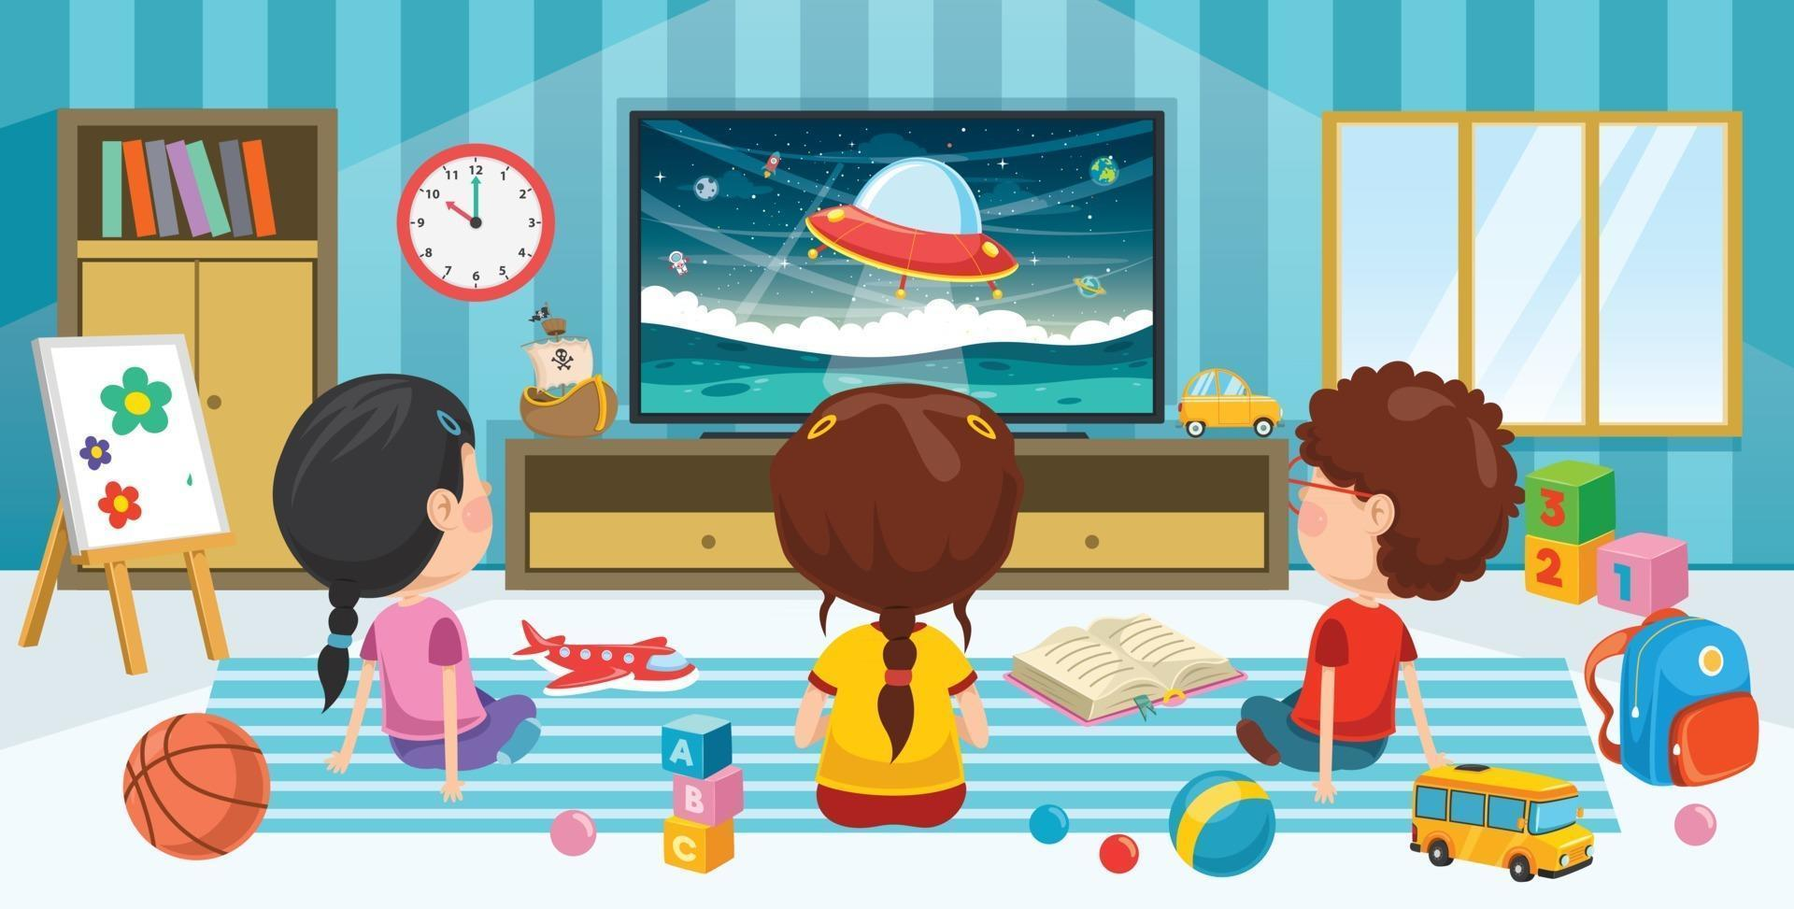
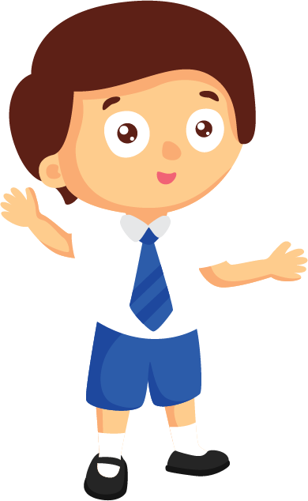
KHI XEM TIVI
- Không nên xem quá lâu. Mỗi khi chương trình tivi thay đổi, nên cho mắt nghỉ trong vài phút.
- Không nên xem quá gần hoặc quá xa.
- Không nên ngồi lệch quá 45 độ so với màn hình.

Slide 28
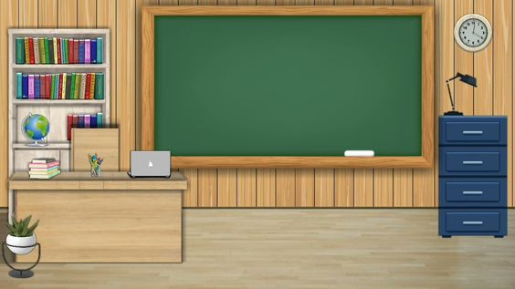
KHI NGỒI HỌC
- Khi đọc và viết, cần ngồi thẳng.
- Sau 45 phút cần nghỉ mắt mà vận động tay chân, nhìn xa.
- Không được đọc sách, viết chữ ở nơi có ánh sáng yếu hoặc nơi có ánh sáng Mặt trời trực tiếp chiếu vào.
- Khoảng cách giữa mắt và sách giữ cự li khoảng 30cm.
- Không được đọc trong tư thế đang nằm, đang đi trên đường hoặc trên xe chạy lắc lư.

Slide 29
Dặn dò
Xem lại nội dung bài, học thuộc ghi nhớ
Chuẩn bị bài tiếp theo

Slide 30
Chúc các em học tốt

